Slide 1


Slide 2


Kredi Garanti Fonu - KGF
Kuruluş Amacı
KGF, teminat yetersizliği olan KOBİ’lerin finansmana erişimini kolaylaştırmak amacıyla 1991 yılında kurulmuştur.
2

Slide 3
Kredi Garanti Fonu - KGF
Ortaklık Yapısı
Kayıtlı Sermaye:
600 Milyon TL
3

Slide 4
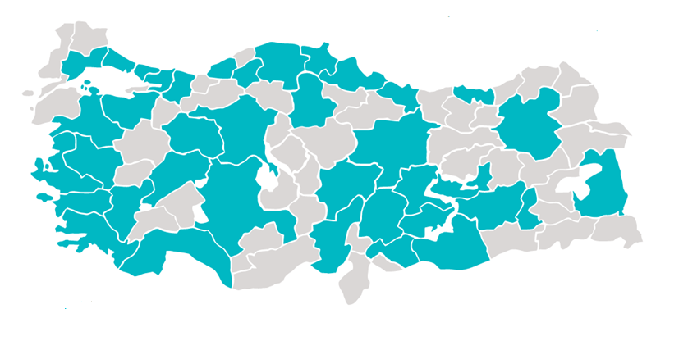
Kredi Garanti Fonu - KGF
Toplam 40 Şube
4

Slide 5

RAKAMSAL
GELİŞMELER

Slide 6

Kefalet Hacmi
Toplam Kefalet Hacmimiz
350 Milyar TL
6

Slide 7
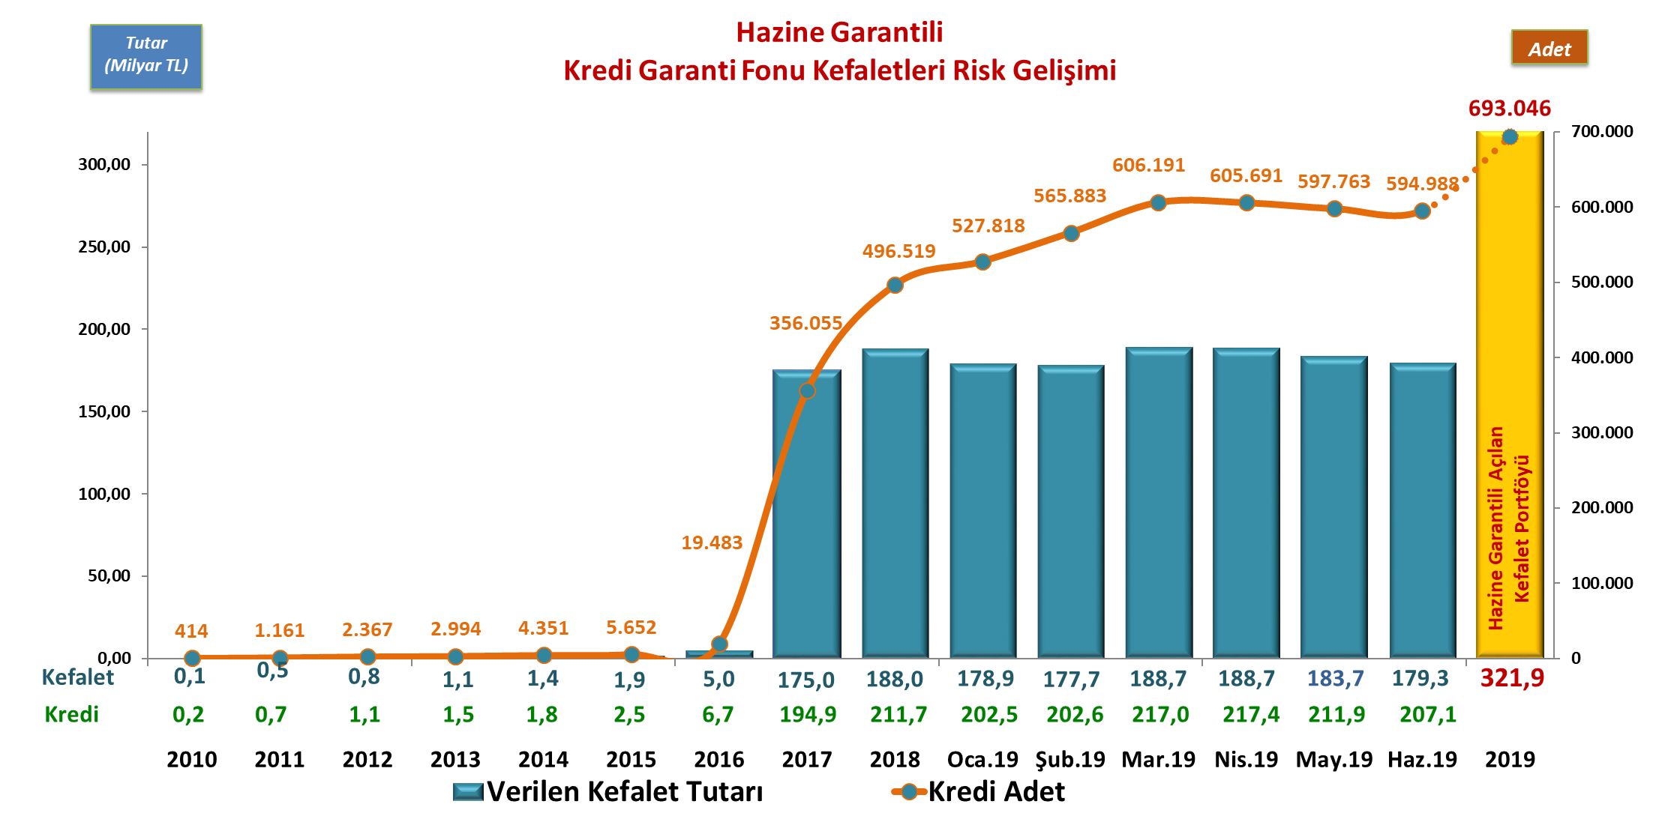
Hazine Kredi Kefalet Hacmi Gelişimi
(01.01.2010 – 30.06.2019)
7

Slide 8
KGF’nin Bankacılık Sektörü Payı
(Haziran 2019) Bireysel Krediler Hariç
Bankacılık Sektörü 2.124 Milyar TL
KGF 223 Milyar TL
KGF Payı % 10,5
Kredi
8

Slide 9
KGF’nin Bankacılık Sektörüne Sağladığı Kredi Kaynağı
Temmuz 2019
KGF Özkaynak 31 Bin 9,6 Milyar TL
Hazine 701 Bin 371 Milyar TL
Firma
Kredi
  Toplam
732 Bin firmaya
380,6 Milyar TL
Kredi Kullandırılmıştır.
9

Slide 10
İhracata Yönelik Kefaletlerimiz
KGF olarak İhracatçı Firmalara yönelik;
Özkaynaklar 1.276 2.5 Milyar TL
Hazine 31.354 53.2 Milyar TL
Firma
Kredi
% 45’i KOBİ, % 55’i KOBİ Dışı işletmelerden oluşmaktadır.
Toplamda
32.630 Firma
55.7 Milyar TL Kefalet Desteği
10

Slide 11
İhracata Yönelik Kefaletlerimiz
Eximbank kredisi
1.401 Firmaya 8.8 Milyar TL KGF kefalet desteği
% 33’ü KOBİ,
% 67’si KOBİ Dışı işletmelerden oluşmaktadır.
11

Slide 12
TOBB Nefes Projeleri
2016 27 bin 2.583 milyon TL
2018-1 48 bin 7.155 milyon TL
KOBİ Destek 2018-2 20 bin 2.366 milyon TL
Firma
Kredi
Toplamda
95 Bin Firma
12.1 Milyar TL Kredi / 10.3 Milyar TL Kefalet Desteği
12

Slide 13
Hazine Kefaletleri
(30.06.2019)
Toplam Hazine Kefaletlerinin,
% 89,5 Yeni Kullandırım
% 77 KOBİ
% 41,3 Ticaret ve Hizmet Sektörü
% 34,8 İmalat Sanayi
kullandırılmıştır.
13

Slide 14

KGF Kefalet Türleri
1. Bankalar Aracılığıyla Sağlanan Kefaletler
PORTFÖY GARANTİ SİSTEMİ
PORTFÖY LİMİT
SİSTEMİ
Doğrudan Sağlanan Kefaletler
KOSGEB
TUBITAK
TTGV
SAN. ve TEKN.
BAKANLIĞI
14

Slide 15

KGF Kefalet Limitleri
Özkaynak
KOBİ 3 Milyon TL
Hazine
KOBİ 25 Milyon TL
KOBİ Dışı 200 Milyon TL
15
8

Slide 16
KGF’nin Firmalara Sağladığı Kazanımlar
Uygun maliyetli
Uzun vadelerle geri ödemeli
Teminat sıkıntısı yaşamadan
Kısa tahsis süreçleriyle
Yapılandırma imkanına sahip
FİNANSMANA
ERİŞİM
16

Slide 17
2019 YILI
PROJELERİ

Slide 18














2019 KOBİ Değer Kredisi - I (20 Milyar TL)
KOBİ Değer Kredisi - 1 kapsamında,
2017 cirosu 25 Milyon TL’nin altı KOBİ’lere;
Azami Kredi tutarı:
    İhracatçı/İmalatçı KOBİ 1.000.000 TL
    Diğer KOBİ 500.000 TL
Kefalet oranı : % 80
Komisyon oranı : % 0,03
Kredi vadesi : 36 ay ( 6 ay ödemesiz dönem dahil)
Faiz oranı : %1,54 (Aylık)
olacak şekilde aşağıdaki bankalardan kredi kullanabileceklerdir.
18

Slide 19
2019 KOBİ Değer Kredisi - II (20 Milyar TL)
KOBİ Değer Kredisi II kapsamında,
Kefalet oranı : % 80
Komisyon oranı : % 2
Kredi vadesi : 36 ay (azami 6 ay ödemesiz dönem dahil)
Faiz oranı : % 1,75 (Aylık)
19

Slide 20
2019 Yılı Projeleri
ULUSLARARASI PROJELER
Avrupa Yatırım Fonu (EIF)
  COSME 5 bin KOBİ 3 milyar TL kredi desteği
Avrupa İmar ve Kalkınma Bankası (EBRD)
  TurWiB Kadın Girişimci 300 milyon EUR kredi desteği
Alman Kalkınma Bankası (KfW)
  FRIT İstihdamını arttıran işletmelere faiz destekli kredi
İslam Kalkınma Bankası (IDB)
  SPEED Suriyeli göçmenlerin yoğun olduğu illerdeki KOBİ’lere kredi desteği
Uluslararası Tarımsal Kalkınma Fonu (IFAD)
  URDP Tarım işletmeleri için 50 milyon EUR kredi desteği
20

Slide 21

Avrupa Yatırım Fonu (AYF)
COSME Programı
COSME
Hedeflenen Kredi Hacmi | 2,875 milyar TL
AYF Kontrgarantisi | 126,5 milyon TL
Kefalet Komisyonu | Yıllık % 1,5
Başvuru Ücreti | 500 TL
Kefalet Oranı | % 80
Başvuru Süresi | 2 Yıl
Yararlanıcı Başına Kredi | Azami 1 milyon TL 500 bin TL’ye kadar olan talepler PGS ile işleme alınacaktı
Kredi Vadesi | Azami 12 ay ödemesiz dönem dahil olmak üzere 30 – 60 ay vadeli işletme ve yatırım kredileri
COSME Programı kapsamında Kurumumuz ile AYF arasında 26 Şubat 2019 tarihinde Protokol imzalanmıştır.
21

Slide 22

Avrupa Yatırım Fonu (AYF)
COSME Programı
  Hedeflenen kefalet hacmi 2,3 milyar TL
Proje 1 Nisan 2019 itibarıyla başlamış olup, projede yer alan bankalar aşağıda yer almaktadır:
22

Slide 23







ÖZKAYNAK - KGF Destek Kredisi
Hedeflenen Kredi Hacmi | 1,25 Milyar TL
Hedeflenen Kefalet Hacmi | 1 Milyar TL
Kefalet Oranı | %80
Tazmin Üst Limiti (cap rate) | %10
“KOBİ'lerin Rekabet Edebilirliği (COSME)” programı kapsamında 08.04.2019 tarihinde başvuru alımına başlanan projede kredi kullandırımları devam etmekte olup, projede yer alan bankalar aşağıda yer almaktadır:
23

Slide 24












Ekonomi Değer Kredisi
KOBİ/KOBİ Dışı
Kefalet oranı : % 80
Komisyon oranı : % 2
Kredi vadesi : Azami 48 ay (azami 6 ay ödemesiz dönem dahil)
Faiz oranı : TÜFE + %4 (36 ay vade)
TÜFE + %4,5 (48 ay vade)
23

Slide 25
2019 Yılı Projeleri
YURTİÇİ PROJELER
KOSGEB
  Faiz Destekli Kredi Programları
  Ürün Yerlileştirme Programı
TÜBİTAK
  Yeni projelere için 3 milyon TL destek
TTGV
  YETEP – Yeşil Teknoloji Programı için kefalet desteği
24

Slide 26
TEŞEKKÜRLER

Slide 27

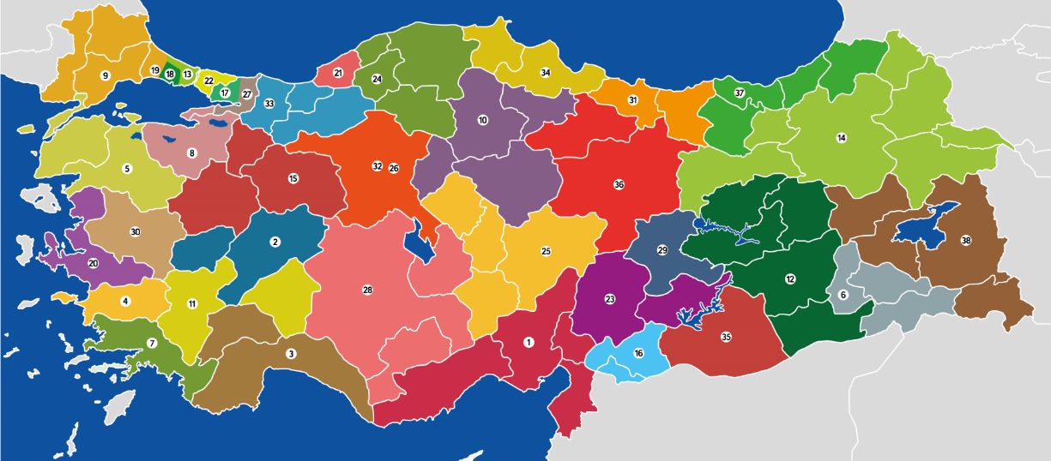
Şubelerimiz
Türkiye Genelinde 35 İlde 40 Şubemiz Bulunmaktadır.
12

